Slide 1
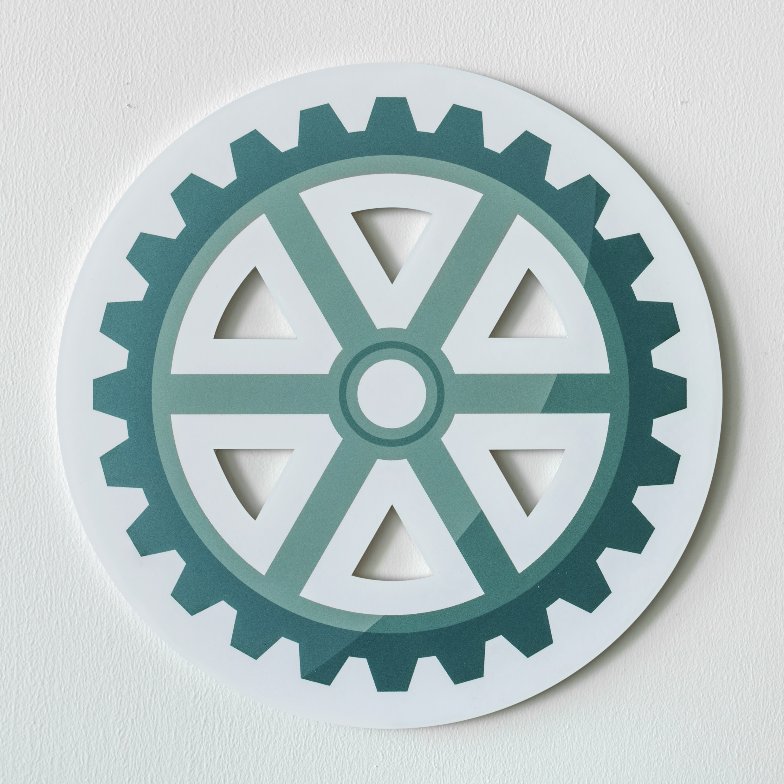


الوحدة الأولى
مبادئ التصميم الهندسي
من مقرر التصميم الهندسي
الفصل الدراسي الثاني 1446 هـ

Slide 2




بيانات الدرس
صفحات الكتاب
عدد الحصص
عنوان الدرس
رقم الدرس
الحصة الأولى
من صفحة: 31
إلى صفحة: 32
دورة حياة المنتج
ثلاثة حصص
الدرس الثالث

Slide 3
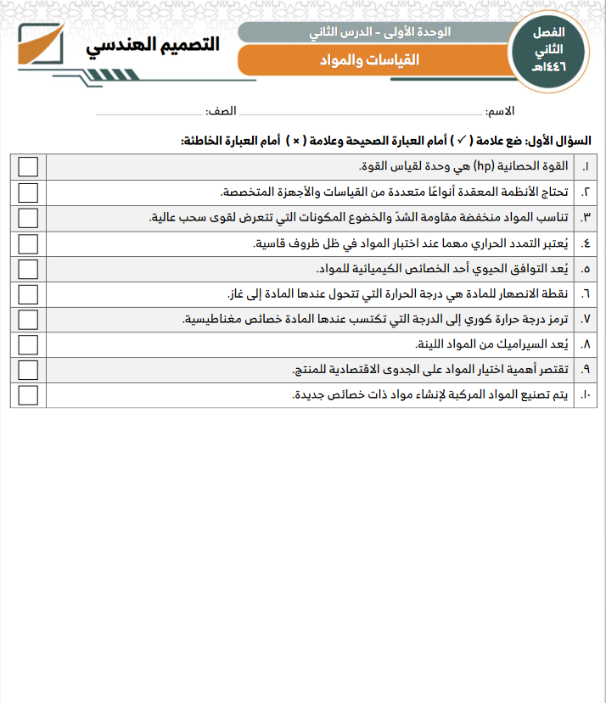




الواجب المنزلي
للمجموعة






تدريب: 1
صفحة: 27

Slide 4







الإستراتيجيات
التعلم التعاوني
المناقشة والحوار
الجدول الذاتي KWLH
الدقيقة الواحدة
الفصل المقلوب

Slide 5

من خلال العنوان الدرس
دورة حياة المنتج
نقوم بتعبئة الخانتين على اليمين
كيف أتعلم المزيد ؟
ماذا تعلمت ؟
ماذا أريد أن أعرف ؟
ماذا أعرف ؟

Slide 6


تمهيد الدرس
‘‘
الوحدة الأولى/ الدرس الثالث
دورة حياة المنتج
لماذا تستمر بعض المُنتَجات لفترة طويلة، وبعضها يختفي سريعًا من السوق رغم تشابه ما تقدمه هذه المُنتَجات للمستهلكين؟
كيف يمكن الحفاظ على جودة المُنتَج لفترة طويلة بالسوق؟
هل يمكن إطلاق المُنتَجات دون اختبار؟ ولماذا؟

Slide 7


قصة
رحلة المنتج: من الفكرة إلى الواقع
في قرية صغيرة، كان هناك ثلاثة أصدقاء: علي، وندى، وسالم. كانوا يحبون الاختراع والإبداع، وفي يوم من الأيام قرروا ابتكار لعبة جديدة يمكن لجميع الأطفال في القرية الاستمتاع بها.
اجتمع الأصدقاء في منزل علي، وبدأوا بتبادل الأفكار. قالت ندى: "لنبدأ بتخيل اللعبة وتصميمها على الورق. يمكننا رسم الشكل وتحديد الأجزاء المختلفة." رسموا مخططًا للعبة وحددوا كيفية عملها.
ثم قال سالم: "بعد التصميم، نحتاج إلى صنع نموذج أولي. دعونا نجمع المواد اللازمة مثل الكرتون، والمقص، والصمغ." عملوا معًا بحماس لصنع النموذج الأولي، واختبروه للتأكد من أنه يعمل بشكل صحيح.
بعد ذلك، قرروا تقديم نموذجهم الأولي لأصدقائهم في المدرسة. قال علي: "من المهم أن نحصل على آراء المستخدمين. دعونا نرى ما إذا كانوا يحبون اللعبة ويستمتعون بها." أصدقاؤهم أحبوا اللعبة، لكنهم قدموا بعض الاقتراحات لتحسينها.
أخذ الأصدقاء الملاحظات على محمل الجد وأجروا التعديلات اللازمة. قال سالم: "علينا الآن التفكير في كيفية إنتاج اللعبة بكميات كبيرة." درسوا أنواع المواد التي يمكن استخدامها والإجراءات المطلوبة لتصنيع اللعبة.
أخيرًا، بدأوا في عملية التصنيع وبيع اللعبة في المتجر المحلي. شعروا بالفخر عندما رأوا الأطفال في القرية يلعبون بلعبتهم ويستمتعون بها. قالت ندى: "لقد تعلمنا أن دورة حياة المنتج تبدأ بفكرة، ثم تصميم، ثم صنع نموذج، ثم تحسين، وأخيرًا التصنيع."
عاد الأصدقاء إلى منازلهم، وهم يشعرون بالسعادة والفخر بما حققوه. أدركوا أن العمل الجاد والتفكير المنظم يمكن أن يحولا الأفكار إلى منتجات حقيقية يستفيد منها الجميع.rb

Slide 8



النشاط الإثرائي

Slide 9
مفردات الدرس
دورة حياة المنتج
مراحل هندسة المنتج
هندسة المنتج

Slide 10
ماذا سنتعلم ؟
الأنشطة الرئيسية لهندسة المنتج.
المقصود بدورة حياة المنتج.
05
01
02
مراحل دورة حياة المنتج.
مراحل هندسة المنتج.
04
03
المقصود بهندسة المنتج.

Slide 11


الربط بالدين
“
عند إدخال منتج جديد للسوق، من المهم أن تكون النية سليمة. يقول الرسول محمد (صلى الله عليه وسلم): "إنما الأعمال بالنيات". يمكن تفسير ذلك بأن الشركات يجب أن تتحدد أهدافها بناءً على قيم أخلاقية، حيث ينبغي أن يتسم المنتج بالفائدة للمجتمع.
إن ربط دورة حياة المنتج مع مبادئ الإسلام ليس مجرد فكرة مثيرة، بل هو دعوة للتفكير في كيفية دمج القيم الأخلاقية في عالم الأعمال.
“

Slide 12


ورقة العمل

Slide 13
عرض محتوى الكتاب
ما دورة حياة المنتج؟ What is the Product Life Cycle
دورة حياة المنتج هي الإطار الذي يصف المراحل التي يمر بها المنتج، بدءًا من تكوين المفهوم الأولي لذلك المنتج وتطويره، وحتى انتهائه أو سحبه من السوق، ويستخدم مفهوم دورة حياة المنتج بشكل شائع في التسويق والإدارة الاستراتيجية لمساعدة الشركات على التخطيط لتطوير منتجاتها المختلفة، وتحديد موعد تقديم منتجات جديدة والتخلص من المنتجات القديمة، وكيفية تحقيق الحد الأقصى من الربح في المراحل المختلفة، ويوضح الشكل 1.10 مراحل دورة حياة المنتج.
صفحة الكتاب : 31

Slide 14
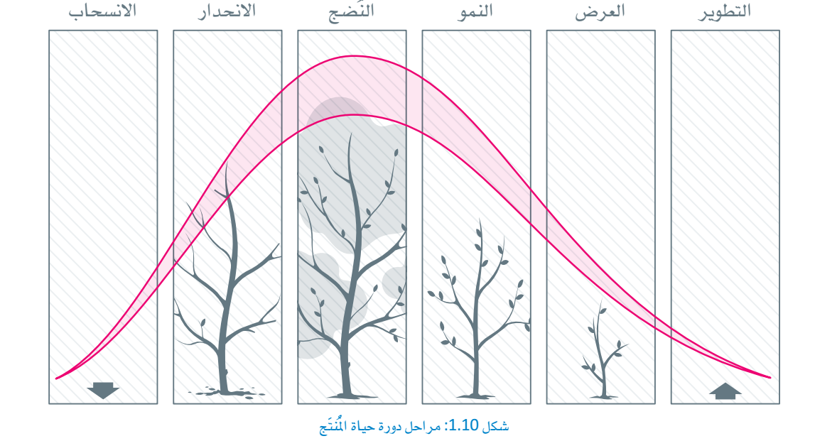
عرض محتوى الكتاب
مراحل دورة حياة المنتج Stages of a Product Life Cycle
تمر دورة حياة المنتج بالمراحل التالية:
التطوير: يتم في هذه المرحلة البحث عن فكرة المنتج وتطويرها واختبارها.
العرض: يتم طرح المنتج في السوق، ثم تبدأ الشركة في الترويج له وبيعه.
النمو: يكتسب المنتج قبولا في السوق وترتفع المبيعات بسرعة.
النضج يصل المنتج إلى ذروته من ناحية تحقيق المبيعات والأرباح، ويصبح السوق مشبعا بمنتجات مماثلة.
الانحدار : تنخفض مبيعات المنتجات، حيث تتضاءل حصتها في السوق بسبب ظهور منتجات منافسة أو تقنيات جديدة. • الانسحاب: يتم التخلص التدريجي من المنتج في النهاية وإزالته من السوق، والتوقف عن تصنيعه أو استبداله بمنتج جديد.
صفحة الكتاب : 31

Slide 15
عرض محتوى الكتاب
ما المقصود بهندسة المنتج؟ What is Product Engineering
تتضمن هندسة المنتج وضع تصور للمنتج وتقديمه إلى السوق من خلال التصميم والتطوير، وهو مجال متعدد التخصصات يشتمل على جوانب مختلفة من تطوير المنتجات تشمل الهندسة الميكانيكية، والهندسة الكهربائية، وهندسة البرمجيات والتصميم الصناعي وعلوم المواد.
يُعد مهندسو المنتج مسؤولين عن تصميم وتطوير المنتجات التي تلبي احتياجات العملاء ومتطلبات السوق، حيث يعمل هؤلاء المسؤولون عن كثب مع فرق متعددة الوظائف، تشمل المصممين والمسوقين ومهندسي التصنيع؛ لضمان أن المنتج يؤدي وظيفته وأنه موثوق وفعّال من حيث التكلفة.
صفحة الكتاب : 32

Slide 16
عرض محتوى الكتاب
ما المقصود بهندسة المنتج؟ What is Product Engineering
تتضمن هندسة المنتج العديد من الأنشطة الرئيسة مثل:
تصور متطلبات المنتج وتحديدها.
تصميم المنتج وإنشاء المواصفات التفصيلية والمخططات الهندسية.
إجراء البحث والتطوير للتعرف على التقنيات والمواد الجديدة.
إنشاء نماذج أولية واختبار وظائف المنتج، وأدائه، ومدى موثوقيته.
إدارة عملية تطوير المنتج، وتشمل العمل مع الموردين والمصنعين.
إدارة دورة حياة المنتج، وتشمل الصيانة والدعم.
تعد هندسة المنتج جزءًا مهما من عملية تطويره حيث ! ، إنها تضمن أن المنتج النهائي يُلبي احتياجات العملاء ، وأن تصنيعه يتم بكفاءة وفعالية من حيث التكلفة.
صفحة الكتاب : 32

Slide 17
عرض محتوى الكتاب
ما المقصود بهندسة المنتج؟ What is Product Engineering
مراحل هندسة المنتج Product Engineering Phases
تتضمن هندسة المنتج بشكل عام المراحل التالية:
تطوير المفهوم تتضمن هذه المرحلة تكوين الفكرة الأولية ووضع تصوّر ! سور للمنتج كما تشمل إجراء أبحاث السوق وتحليل احتياجات العملاء، وعمل دراسات الجدوى لتحديد أهمية المنتج ومتطلباته.
التصميم والتطوير: تشمل هذه المرحلة تصميم المنتج وتطويره، وتتضمن إنشاء المواصفات التفصيلية والمخططات الهندسية، وتطوير النموذج الأولي.
صفحة الكتاب : 32

Slide 18
عرض محتوى الكتاب
ما المقصود بهندسة المنتج؟ What is Product Engineering
الاختبار والتحقق تشمل هذه المرحلة اختبار المنتج والتحقق من تلبيته للمتطلبات والمواصفات التي تم تحديدها أثناء مرحلة تطوير المفهوم، وتتضمن هذه المرحلة اختبار تصميم المنتج، وأدائه وموثوقيته.
التصنيع والإنتاج تشمل هذه المرحلة تصنيع المنتج وإنتاجه، وتتضمن إنشاء أدوات ومعدات الإنتاج وتجميع المنتج النهائي.
الصيانة والدعم تتضمن هذه المرحلة صيانة المنتج ودعمه بعد طرحه في السوق، وأيضًا معالجة مشكلات العملاء، وتقديم الدعم الفني، وإصدار التحديثات أو الترقيات.
السحب أو الإلغاء التدريجي تمثل هذه المرحلة انتهاء دورة حياة المنتج، إما بالوصول إلى نهاية عمره الافتراضي، أو بالانتقال التدريجي إلى نموذج جديد، ويتضمن ذلك عمليات إيقاف المنتج والتخلص منه بأمان.
صفحة الكتاب : 32

Slide 19



مهارة التفكير
60
50
40
30
20
10
0
ما الفرق بين الرسوم البيانية في برنامج البوربوينت وبرنامج كانفا؟

Slide 20

النشاط
الصفي
تدريب : 3 صفحة : 39

Slide 21
ماذا تعلمنا خلال الدرس ؟
ما مراحل هندسة المنتج؟ مع الشرح؟
ما المقصود بهندسة المنتج؟
ماذا نعني بدورة حياة المنتج؟
4
2
5
3
1
ما الأنشطة الرئيسية لهندسة المنتج؟
ما مراحل دورة حياة المنتج؟ مع الشرح؟

Slide 22

الواجب المنزلي
للمجموعة
تدريب : 2 صفحة : 39

Slide 23

ختام الحصة الأولى

Slide 24
بيانات الدرس
صفحات الكتاب
عدد الحصص
عنوان الدرس
رقم الدرس
الحصة الثانية
من صفحة: 33
إلى صفحة: 35
دورة حياة المنتج
ثلاثة حصص
الدرس الثالث

Slide 25
الواجب المنزلي
للمجموعة
دورة حياة المنتج هي
الإطار الذي يصف المراحل التي يمر بها المنتج، بدءًا من تكوين المفهوم الأولي لذلك المنتج وتطويره، وحتى انتهائه أو سحبه من السوق.
تدريب : 2 صفحة : 39

Slide 26
الإستراتيجيات
التعلم التعاوني
المناقشة و الحوار
الدقيقة الواحدة

Slide 27


النشاط الإثرائي

Slide 28
مفردات الدرس
الممارسات الهندسية
مراحل دورة حياة المنتج
التحسين المستمر

Slide 29
ماذا سنتعلم ؟
أنشطة مرحلة منتصف العمر للمنتج.
أفضل الممارسات الهندسية لشركة سيارات.
05
01
02
مراحل إدارة دورة حياة المنتج.
أنشطة مرحلة نهاية العمر للمنتج.
04
03
أنشطة مرحلة بداية الحياة للمنتج.

Slide 30
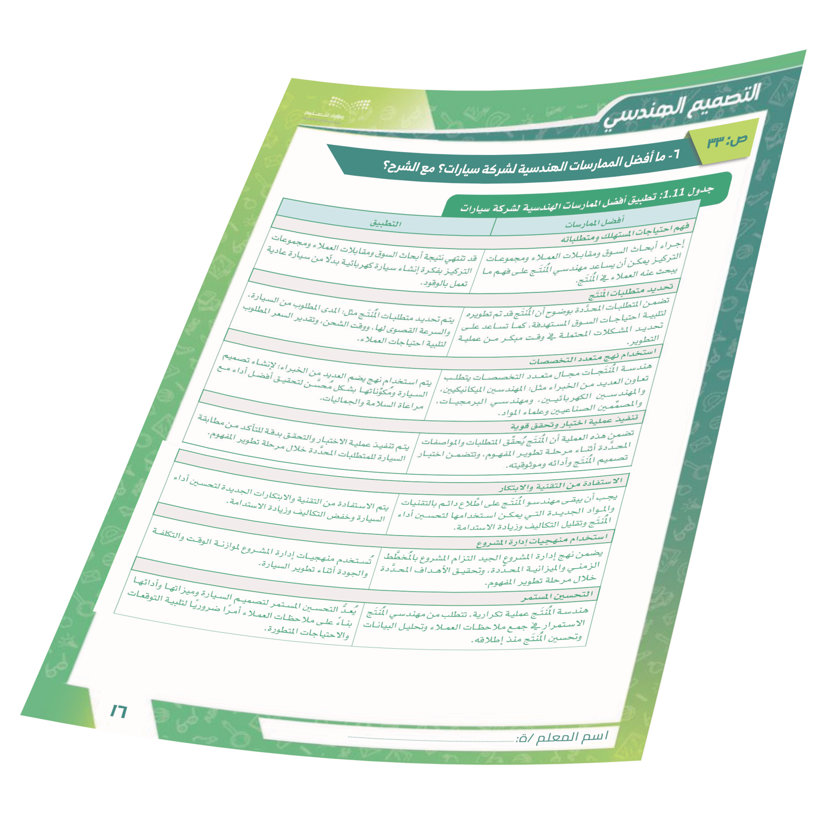
ورقة العمل

Slide 31
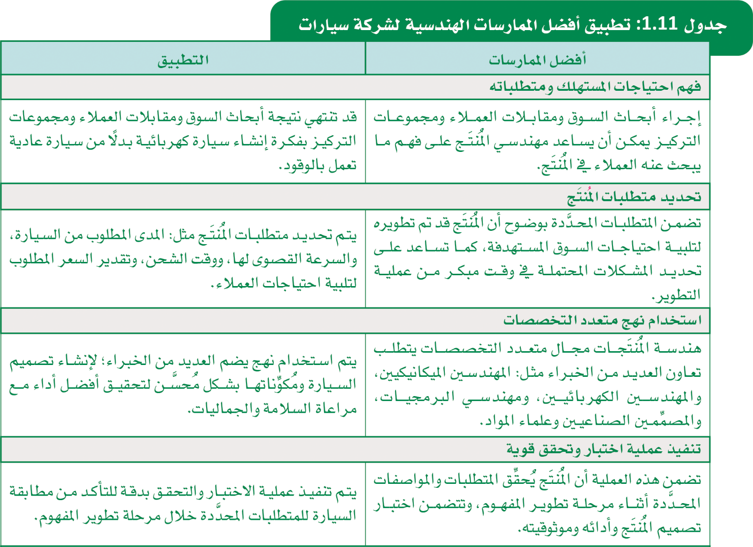
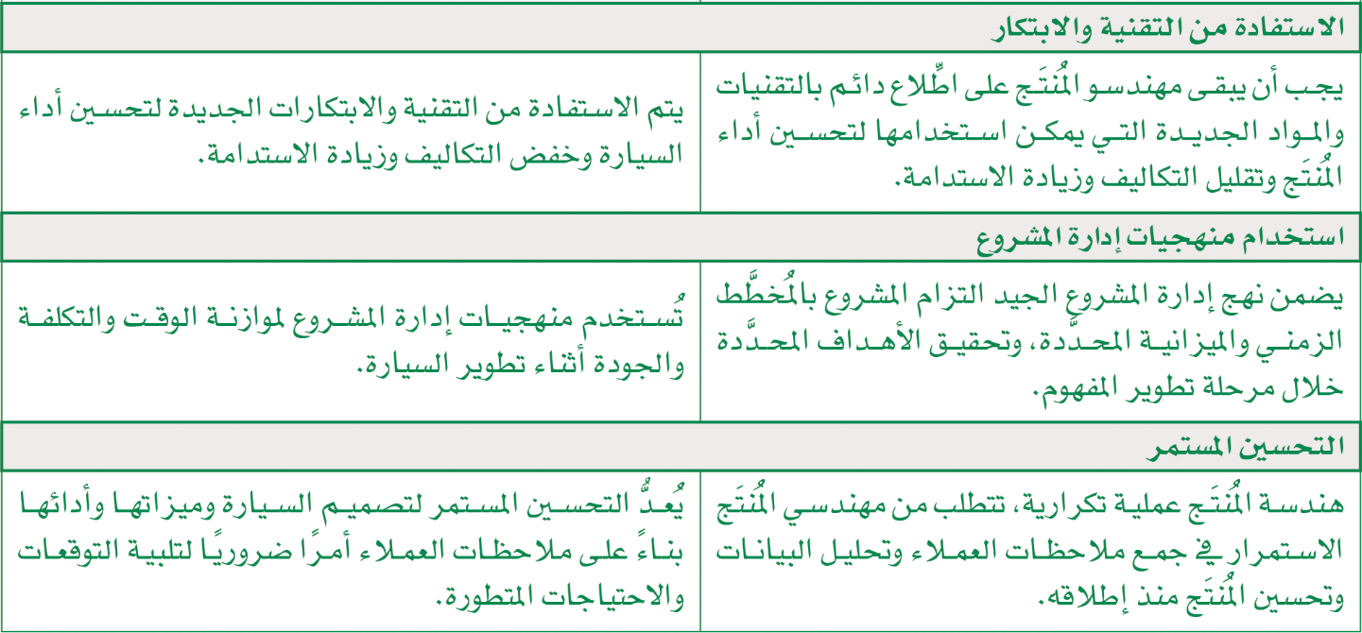
عرض محتوى الكتاب
أفضل الممارسات الهندسية لشركة سيارات
صفحة الكتاب : 33

Slide 32
عرض محتوى الكتاب
ما المقصود بهندسة المنتج؟
What is Product Engineering
إدارة دورة حياة المنتج (Product Life cycle Management (PLM) هي عملية تستخدم لإدارة دورة حياة المنتج الكاملة من البداية إلى النهاية، وتتضمن هذه الدورة تنسيق وإدارة جميع البيانات والوثائق والعمليات المتعلقة بالمنتج، ويشمل ذلك التصميم، والهندسة، والإنتاج، والدعم ، وتهدف دورة حياة المنتج إلى تحسين الكفاءة والتعاون في جميع مراحل تطوير المنتج، والتأكد من إمكانية وصول جميع أصحاب المصلحة إلى أحدث المعلومات عن المنتج وأكثرها دقة.
صفحة الكتاب : 34

Slide 33
عرض محتوى الكتاب
مراحل إدارة دورة حياة المنتج
Product Life Cycle Management Stages
مرحلة بداية الحياة للمنتج
تتضمن هذه المرحلة تطوير مفهوم المنتج وتصميمه وتطويره، وهي المرحلة التي يتم فيها إنشاء فكرة المنتج وتقييمه من حيث الجدوى، بالإضافة إلى تحديد متطلباته تتضمن هذه المرحلة الأنشطة التالية:
أبحاث السوق فهم احتياجات السوق المستهدفة، وتحديد الفرص المحتملة للمنتج.
التصور إنشاء فكرة أولية للمنتج، وتقييم احتمالات نجاحه في السوق.
تعريف المتطلبات تحديد المتطلبات الوظيفية وغير الوظيفية للمنتج، وتعريفها.
التصميم والتطوير تطوير المواصفات التفصيلية والمخططات الهندسية ونماذج المنتج.
الاختبار والتحقق من الصحة التأكد من استيفاء المنتج للمتطلبات والمواصفات المحددة خلال مرحلة تطوير المفهوم.
الموافقة الحصول على الموافقات من أصحاب المصلحة مثل العملاء والجهات التنظيمية.
صفحة الكتاب : 34

Slide 34
عرض محتوى الكتاب
مراحل إدارة دورة حياة المنتج
Product Life Cycle Management Stages
تعد هذه المرحلة حاسمة في نجاح المنتج، حيث تُشكّل حَجَرَ الأساس لبقية المراحل في دورة حياة المنتج، فالمنتج المعرف جيدًا والذي يمكن تطويره وإنتاجه بكفاءة يملك فرصة أكبر للنجاح خلال المراحل اللاحقة من دورة حياة المنتج.
مرحلة منتصف العمر للمنتج
يتم تصنيع المنتج، وإنتاجه، وتسويقه، وإطلاقه على نطاق تجاري في مرحلة منتصف العمر (Middle of life - MOL) ، وتتضمن هذه المرحلة الأنشطة التالية:
التصنيع والإنتاج إنشاء أدوات ومعدات الإنتاج وتجميع المنتج النهائي.
إدارة الإمدادات إدارة تدفق المواد والمكونات لدعم عملية الإنتاج.
مراقبة الجودة التأكد من استيفاء المنتج المعايير الجودة المطلوبة قبل طرحه في السوق.
صفحة الكتاب : 34

Slide 35
عرض محتوى الكتاب
مراحل إدارة دورة حياة المنتج
Product Life Cycle Management Stages
الإطلاق والتسويق طرح المنتج في السوق وإتاحته للاستخدام التجاري، ويشمل ذلك أنشطة التسويق والمبيعات والتوزيع.
التسعير والربحية وضع استراتيجية التسعير ومراقبة أرباح المنتج.
تحليل السوق تحليل أداء السوق بالنسبة للمنتج وتحديد فرص التحسين.
يتم طرح المنتج تجاريًا على نطاق واسع خلال هذه المرحلة، ويكون من المهم تحسين المبيعات والتكاليف وسلاسل التوريد، وخفض التكاليف لزيادة الأرباح، كما يركز فريق المنتج على الحفاظ على أدائه وتحسينه ومعالجة كافة المشكلات، وتُعدُّ هذه المرحلة مهمة أيضًا في تحديد الفرص المحتملة لتحسينات المنتج أو الإصدارات الجديدة والتوسع في أسواق جديدة.
صفحة الكتاب : 34

Slide 36
عرض محتوى الكتاب
مراحل إدارة دورة حياة المنتج
Product Life Cycle Management Stages
مرحلة نهاية العمر للمنتج
إن المرحلة الأخيرة من تطوير المنتج هي وصوله إلى نهاية عمره الافتراضي، والتخلص منه بشكل تدريجي ينتهي بالتوقف عن إنتاجه والتخلص منه بأمان، وتتضمن هذه المرحلة الأنشطة التالية:
التخلص التدريجي من المنتج التخطيط للتخلص التدريجي من المنتج، ويشمل ذلك تحديد توقيت مناسب للتوقف عن إنتاجه مع تحديد طريقة ذلك.
إدارة عمليات البيع الختامية إدارة إنتاج وتسليم الطلبات الأخيرة من المنتج للعملاء.
إدارة المخزون إدارة المخزون المتبقي من المنتج والتأكد من بيعه قبل التوقف عن توزيعه.
السحب سحب المنتج من السوق وايقاف إنتاجه ودعمه.
صفحة الكتاب : 35

Slide 37
عرض محتوى الكتاب
مراحل إدارة دورة حياة المنتج
Product Life Cycle Management Stages
التخلص التخلص مما تبقى من مخزون المنتج ومكوّناته بشكل آمن ومتوافق مع الأنظمة البيئية.
الدعم بعد السحب تقديم الدعم للمنتج لفترة محدودة بعد سحبه.
يركز فريق الإنتاج خلال هذه المرحلة على إدارة نهاية عمر المنتج، وضمان الانتقال السلس إلى المنتج أو الإصدار التالي، كما يتم العمل أيضًا على استرداد أكبر قدر ممكن من قيمة ... المنتج قبل أن يتم سحبه عن طريق بيع المخزون المتبقي، وتعد هذه المرحلة مهمة أيضا للتخطيط لنهاية أي خدمات أو أي دعم مقدم للمنتج.
صفحة الكتاب : 35

Slide 38
مهارة التفكير
60
50
40
30
20
10
0
ما الفرق بين الرسوم البيانية في برنامج البوربوينت وبرنامج كانفا؟

Slide 39

النشاط
الصفي
تدريب : 6 صفحة : 41

Slide 40
ماذا تعلمنا خلال الدرس ؟
ما أنشطة مرحلة نهاية العمر للمنتج؟ مع الشرح؟
ما أنشطة مرحلة بداية الحياة للمنتج؟ مع الشرح؟
ما أفضل الممارسات الهندسية لشركة سيارات؟ مع الشرح؟
4
2
5
3
1
ما أنشطة مرحلة منتصف العمر للمنتج؟ مع الشرح؟
ما مراحل إدارة دورة حياة المنتج؟

Slide 41

الواجب المنزلي
للمجموعة
تدريب : 7 صفحة : 42

Slide 42
ختام الحصة الثانية

Slide 43
بيانات الدرس
صفحات الكتاب
عدد الحصص
عنوان الدرس
رقم الدرس
الحصة الثالثة
من صفحة: 36
إلى صفحة: 38
دورة حياة المنتج
ثلاثة حصص
الدرس الثالث

Slide 44
الواجب المنزلي
للمجموعة
التطوير
العرض
النمو
النضج
الانحدار
الانسحاب
تدريب : 7 صفحة : 42

Slide 45
الإستراتيجيات
التعلم التعاوني
المناقشة والحوار
الجدول الذاتي KWLH
الدقيقة الواحدة

Slide 46

النشاط الإثرائي

Slide 47
مفردات الدرس
تقنيات دورة حياة المنتج
هرم نظم الإنتاج
الهندسة المتزامنة

Slide 48
مستويات نُظم الإنتاج.
تقنيات إدارة دورة حياة المنتج.
هرم أنظمة الإنتاج المستويات.
الهندسة المتزامنة (Concurrent Engineering).
11
12
10
01
هرم نُظم الإنتاج.
مقارنة بين الهندسة التقليدية والمتزامنة.
09
02
ماذا سنتعلم ؟
التصميم في سياق.
08
03
مزايا الهندسة المتزامنة.
07
04
06
05
تصميم التحميل الأمامي وسير العمل.
التصميم من الأسفل إلى الأعلى.
التصميم ذو الطرفين المتقابلين.
التصميم من الأعلى إلى الأسفل.

Slide 49
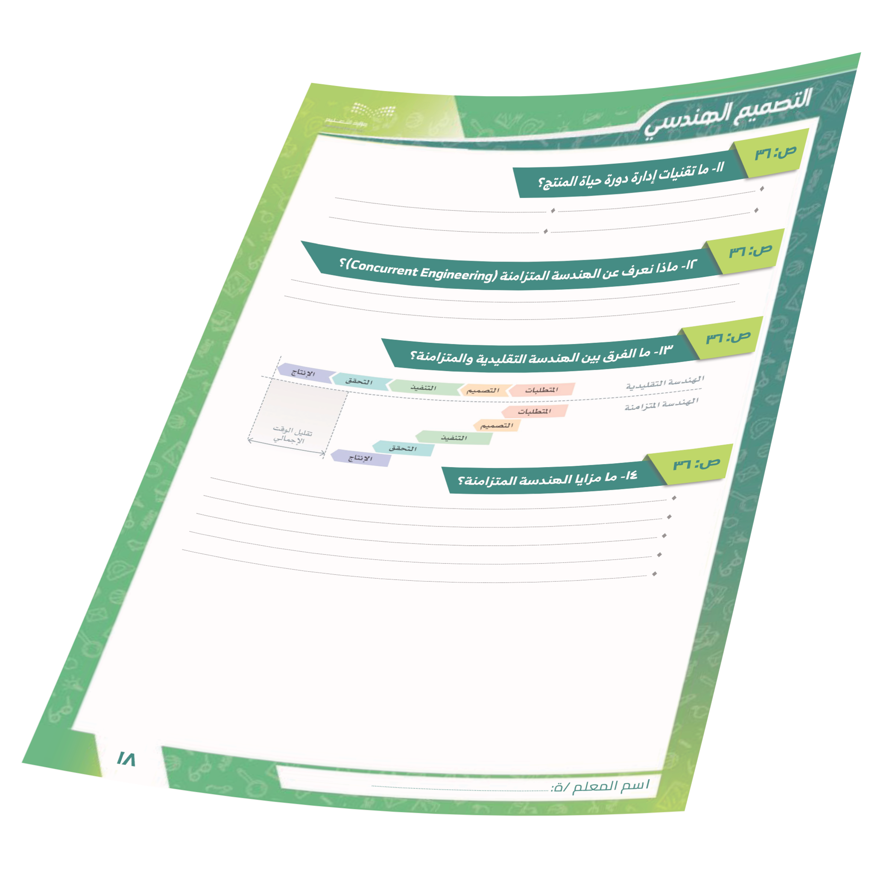
ورقة العمل

Slide 50
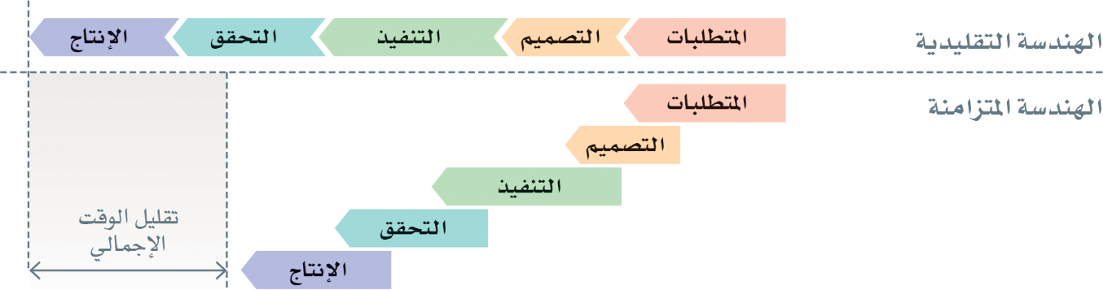
عرض محتوى الكتاب
و تقنيات إدارة دورة حياة المنتج
Product Life Cycle Management Techniques
الهندسة المتزامنة
تعرف الهندسة المتزامنة (Concurrent Engineering) والمعروفة أيضًا باسم الهندسة التعاونية بأنها نهج التطوير المنتج يتضمن قيام فرق عمل متعددة بالعمل بشكل متزامن على جوانب مختلفة من المنتج، ويهدف هذا النهج إلى تسريع عملية تطوير المنتج، وذلك بالحد من التأخير الذي ينتج عادة عن العمل بالتتابع في مراحل مختلفة من هذه العملية.
تتبع الهندسة المتزامنة نهجا قائما على تكوين فريق مشترك يشمل المهندسين والمصممين وغيرهم من الخبراء، حيث يعملون معا لتطوير منتج من مرحلة الفكرة حتى إطلاقه في السوق. تعمل الفرق في الوقت نفسه على جوانب مختلفة من عملية تطوير المنتج وإنتاجه مثل: التصميم والتصنيع والاختبار والتسويق، ويسمح هذا النهج بالتعرف السريع على المشكلات المحتملة وإجراء التغييرات على التصميم أو الخطط المختلفة في مراحل مبكرة من عملية التطوير. يقارن الشكل 1.11 بين المخططات الزمنية للخطة الهندسية التقليدية والخطّة الهندسية المتزامنة ستلاحظ في هذا الشكل ميزة تقليل الوقت الإجمالي الذي تقدمه تقنية الهندسة المتزامنة.
صفحة الكتاب : 36

Slide 51
عرض محتوى الكتاب
و تقنيات إدارة دورة حياة المنتج
Product Life Cycle Management Techniques
تشمل مزايا الهندسة المتزامنة ما يلي:
تقليل وقت تطوير المنتج.
زيادة الكفاءة والتعاون بين الفرق.
تحسين جودة وموثوقية المنتج.
خفض التكلفة من خلال الحد من التعديلات على التصميم وإعادة العمل.
التشخيص المبكر للمشكلات المحتملة وإمكانية إجراء تغييرات في وقت مبكر من عملية التطوير.
صفحة الكتاب : 36

Slide 52
عرض محتوى الكتاب
و تقنيات إدارة دورة حياة المنتج
Product Life Cycle Management Techniques
التصميم من الأسفل إلى الأعلى
يُعرفُ نموذج التصميم من الأسفل إلى الأعلى (Bottom-Up Design) بأنه نهج لتصميم المنتج وتطويره بدءًا من المكونات الفردية للنظام وصولاً إلى بناء النظام بأكمله، وتبدأ هذه العملية بإنشاء تصميم مفصل للمكونات من المستوى الأدنى، كالأجزاء الفردية أو المجمعة، ثم دمجها معًا في مجمعات أو أنظمة فرعية أكبر، وتتكرر هذه العملية حتى يتم تصميم النظام، ودمجه بالكامل.
إن الميزة الرئيسة للتصميم من الأسفل إلى الأعلى هي إمكانية إكمال تصميم المكونات الفردية والأنظمة الفرعية قبل الانتهاء من تصميم النظام الكلي، ويسمح هذا الأمر بتحسين المكونات الفردية والكلمة عن أي .. مشكلات قد تنشأ خلال جمع المكونات وتكامل الأنظمة الفرعية.
صفحة الكتاب : 36

Slide 53
عرض محتوى الكتاب
و تقنيات إدارة دورة حياة المنتج
Product Life Cycle Management Techniques
التصميم من الأعلى إلى الأسفل من تصميم
يُعرف التصميم من الأعلى إلى الأسفل (Top-Down Design) بأنه نهج لتصميم المنتج وتطويره يبدأ . النظام بأكمله ثم العمل على المكونات الفردية، وتبدأ هذه العملية بتحديد هيكلية النظام الكلية ثم تقسيمها إلى أنظمة فرعية ومكونات أصغر، ويتم الانتهاء من تصميم المكونات الفردية بعد الانتهاء من التصميم العام للنظام.
الميزة الرئيسة للتصميم من الأعلى إلى الأسفل تتمثل في أنه يسمح بتقديم فهم واضح المتطلبات النظام الكاملة قبل البدء بتصميم المكونات الفردية، كما يسمح هذا النهج بتحسين النظام بأكمله ومساعدته على ضمان تلبية المنتج النهائي لاحتياجات العميل أو المستخدم النهائي.
صفحة الكتاب : 37

Slide 54
عرض محتوى الكتاب
و تقنيات إدارة دورة حياة المنتج
Product Life Cycle Management Techniques
التصميم ذو الطرفين المتقابلين
التصميم ذو الطرفين المتقابلين (Both Ends Against the Middle Design) نهج لتطوير المنتج يجمع بين عناصر نظامي التصميم من الأعلى إلى الأسفل ومن الأسفل إلى الأعلى، ويبدأ هذا النهج بتصميم النظام الكامل وكذلك المكونات الفردية، ويستخدم عملية تكرارية لتطوير المنتج من خلال العمل على المستويين في وقت واحد.
الميزة الرئيسة للتصميم ذي الطرفين المتقابلين هي إتاحة إمكانية تحسين كل من النظام العام والمكونات الفردية في الوقت نفسه، وضمان تلبية المنتج النهائي لاحتياجات العميل أو المستخدم النهائي، والكفاءة والموثوقية من حيث التكلفة وسهولة التصنيع.
صفحة الكتاب : 37

Slide 55
عرض محتوى الكتاب
و تقنيات إدارة دورة حياة المنتج
Product Life Cycle Management Techniques
تصميم التحميل الأمامي وسير العمل
بعد تصميم التحميل الأمامي وسير العمل (Front Loading Design and Workflow) نهجا لتطوير المنتج يركز على أهمية التخطيط المبكر والتصميم والتطوير في عملية تطوير المنتج، ويهدف هذا النهج إلى تحديد المشكلات المحتملة وحلها في وقت مبكر من عملية التطوير ، قبل استثمار موارد كبيرة في عمليات الإنتاج.
يعتمد نهج التحميل الأمامي وسير العمل على مبدأ تقليل التكلفة من خلال تحديد المشكلات وحلها في وقت مبكر من عملية التطوير وليس في وقت متأخر ، كما يُقلّل هذا النهج من الوقت والتكلفة والمخاطر التي تنطوي عليها عملية تطوير المنتج.
صفحة الكتاب : 37

Slide 56
عرض محتوى الكتاب
و تقنيات إدارة دورة حياة المنتج
Product Life Cycle Management Techniques
التصميم في سياق
يعتمد نهج التصميم في سياق (Design in Context) على المجال الذي سيستخدم فيه المنتج عند تصميمه، ويتضمن ذلك مراعاة عوامل مختلفة مثل: البيئة والفئة العمرية للمستخدم، وكيفية استخدامه لذلك المنتج، ويهدف التصميم في سياق إلى إنشاء منتجات مناسبة تمامًا للسياق الذي سيتم استخدامها فيه ، والتي تلبي احتياجات الفئة المستهدفة من المستخدمين.
يُعد التصميم في سياق مهما في ضمان مناسبة المنتجات للهدف المحدد الذي سيتم استخدامها فيه وتلبية احتياجات الفئة المستهدفة من المستخدمين.
يمكن أن يؤدي اعتماد هذا التصميم إلى تطوير وإنتاج منتجات أكثر قابلية للاستخدام، وأكثر سهولة واستدامة. ويستخدم هذا التصميم على نطاق واسع في تصميم المنتجات في الصناعات عالية التقنية كصناعات الفضاء .والسيارات، والإلكترونيات والمعدات الطبية والتقنيات البيئية.
صفحة الكتاب : 37

Slide 57
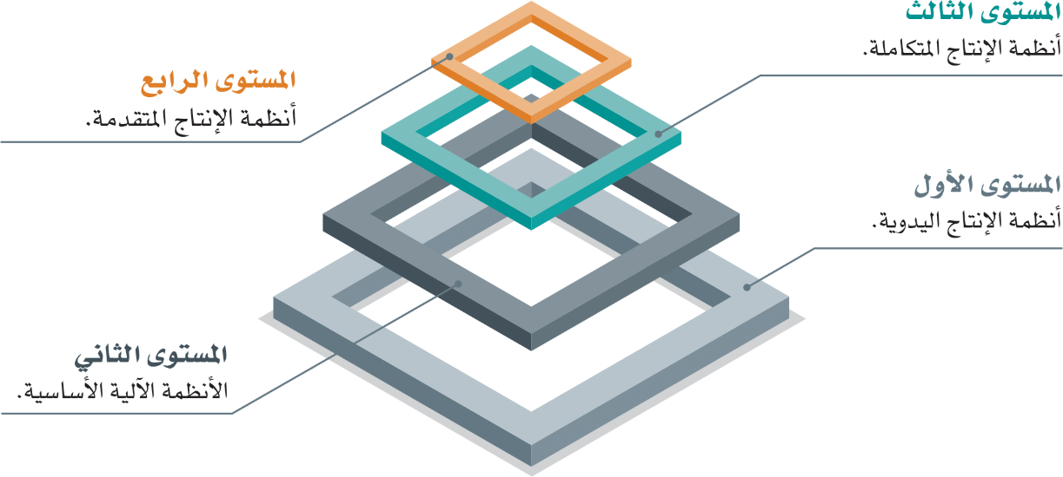
عرض محتوى الكتاب
هرم نظم الإنتاج
Pyramid of Production Systems
هرم نظم الإنتاج هو إطار يستخدم لتصنيف وفهم المستويات المختلفة لأنظمة الإنتاج، فهو نموذج هرمي يمثل تعقيد أتمتة أنظمة الإنتاج ومستوياتها ، بدءًا من الأنظمة اليدوية البسيطة التي تقع في المستويات المنخفضة ووصولا إلى أنظمة آلية أكثر تقدما في المستوى الأعلى. عادةً ما يتضمن هرم أنظمة الإنتاج المستويات التالية:
صفحة الكتاب : 38

Slide 58
عرض محتوى الكتاب
هرم نظم الإنتاج
Pyramid of Production Systems
المستوى الأول أنظمة الإنتاج اليدوية تعتمد هذه الأنظمة على العمل اليدوي وتتميز بطبيعتها التي تفتقر للتشغيل الآلي وبإنتاجيتها المنخفضة، وتستخدم هذه الأنظمة لمهام الإنتاج البسيطة منخفضة الحجم.
المستوى الثاني الأنظمة الآلية الأساسية: تستخدم هذه الأنظمة تقنيات الأتمتة الأساسية لأتمتة جوانب معينة من عملية الإنتاج، وتتميز بمستويات أعلى من الأتمتة والإنتاجية مقارنة بالأنظمة اليدوية.
المستوى الثالث أنظمة الإنتاج المتكاملة : تستخدم هذه الأنظمة تقنيات أتمتة متقدمة مثل: التصميم بمساعدة الحاسب (CAD) والتصنيع بمساعدة الحاسب ( Computer-Aided Manufacturing CAM) لدمج الجوانب المختلفة من عملية الإنتاج مما يسمح بوجود مستويات عالية من الأتمتة والإنتاجية.
المستوى الرابع أنظمة الإنتاج المتقدمة : تستخدم هذه الأنظمة تقنيات متقدمة مثل: الروبوتات والذكاء الاصطناعي وإنترنت الأشياء لتحسين عملية الإنتاج، وتتميز بمستويات عالية جدًا من الأتمتة والإنتاجية.
صفحة الكتاب : 38

Slide 59
مهارة التفكير
60
50
40
30
20
10
0
ما الفرق بين الرسوم البيانية في برنامج البوربوينت وبرنامج كانفا؟

Slide 60

النشاط
الصفي
تدريب : 10 صفحة : 43

Slide 61
ماذا تعلمنا خلال الدرس ؟
ماذا نعرف عن التصميم من الأسفل إلى الأعلى؟ مع الميزة الرئيسية؟
ما الفرق بين الهندسة التقليدية والمتزامنة؟
ما تقنيات إدارة دورة حياة المنتج؟
6
4
2
5
3
1
ماذا نعرف عن التصميم من الأعلى إلى الأسفل؟ مع الميزة الرئيسية؟
ما مزايا الهندسة المتزامنة؟
ماذا نعرف عن الهندسة المتزامنة (Concurrent Engineering)؟

Slide 62
ماذا تعلمنا خلال الدرس ؟
ما هرم أنظمة الإنتاج المستويات؟
ماذا نعرف عن التصميم في سياق؟
ماذا نعرف عن التصميم ذو الطرفين المتقابلين؟ مع الميزة الرئيسية؟
12
10
8
11
9
7
ما مستويات نُظم الإنتاج؟ مع الشرح؟
ماذا نعرف عن هرم نُظم الإنتاج؟
ماذا نعرف عن تصميم التحميل الأمامي وسير العمل؟

Slide 63

الواجب المنزلي
للمجموعة
تدريب: 1
صفحة: 39

Slide 64



همسات
الدعاء

Slide 65
من خلال العنوان الدرس
دورة حياة المنتج
نقوم بتعبئة الخانتين على اليسار
كيف أتعلم المزيد ؟
ماذا تعلمت ؟
ماذا أريد أن أعرف ؟
ماذا أعرف ؟

Slide 66
ختام الدرس

